Slide 1
YouTube Shorts Trend Tracking Automation
Digital Marketing Report & Consulting
HJL
May. 2024

Slide 2
Contents
Business Introduction (비즈니스 소개)
Prospective Clients(잠재 고객)
Data Collection Logic (데이터 수집 로직)
Report Provided Data (리포트 제공 데이터)
Report Format (리포트 포멧)
Report Fee (리포트 금액)

Slide 3
Contents
Business Introduction (비즈니스 소개)
Data Collection Logic (데이터 수집 로직)
Report Provided Data (리포트 제공 데이터)
Report Fee (리포트 금액)

Slide 4
1. Business Introduction (비즈니스 소개)
YouTube Insights
1
2024년 YouTube 실 유저 수치: 27억 여명
2
YouTube 유저의 평균 사용시간: 16분 44초
3
매월 113억 여명 YouTube 방문
4
2023년 10월 YouTube shorts의 일별 조회수 700억회
5
2024년 국내 YouTube 사용자 4,640만 (대한민국 인구 5,174만명)
6
2023년 6월 30일 YouTube Shopping 론칭을 통한 제품 마케팅 및 판매 가능
7
국내 디지털 광고 시장 규모: 9조 2831억 원 (지속 증가 예정)
* 예시: Link
* Data Source: Link

Slide 5
1. Business Introduction (비즈니스 소개)
YouTube Shorts 개요 및 중요성
1. 고객 채널 유입 범위 확대
기존 영상 뿐만 아니라 Shorts 생성을 통해 컨텐츠에 대한 접근성 향상
앞서 언급한 일별 YouTube Shorts 조회수는 700억 건으로 영상에 비해 더 쉬운 접근성 보유
2. 손쉬운 영상 제작 및 업로드
기존 영상 편집을 통한 빠른 컨텐츠 업로드
기존 영상에서 파생 가능한 여러 Shorts 제작 가능
3. 잠재 고객의 더 원활한 참여 유도
제품 언팩 및 후기를 영상으로 제작하여 짧은 시간의 제품 파악 용이

Slide 6
1. Business Introduction (비즈니스 소개)
비즈니스 모델
제공 서비스
다양한 채널과 콘텐츠 유형 별 Top 쇼츠 제공을 통한 신규 콘텐츠 제작 지원(30개국 지원)
Daily 쇼츠 데이터 수집을 통한 실시간 쇼츠 트렌드 파악
쇼츠 키워드 분석을 통한 컨텐츠 제작 키워드 제공
인플루언서 매칭을 통한 인플루언서 마케팅 지원
Ad-hoc 마케팅 컨설팅
서비스 콘텐츠 상세
국내 + 해외(30개국) 카테고리별 Top 조회수를 보여주는 쇼츠를 파악하여 Weekly / Monthly 리포트 제공 (채널, 쇼츠 데이터)
유저의 유튜브 구독자수/YouTube 카테고리/키워드 필터링을 통해 개인화된 데이터 제공
Ad-hoc: 특정 시장 트렌드 동향 분석 etc.
추가 분석을 원하면 Customize 리포트 요청 (추가 비용 발생)

Slide 7
2. Prospective Clients (잠재 고객)
YouTuber
Digital Marketer (TikTok, Instagram Reels .etc)
Digital Marketing간 Shorts 분석 필요 이유
YouTube Shorts 트렌드 파악을 통해 신규 컨텐츠 브레인 스토밍을 통한 콘텐츠 제작 가능
현재 컨텐츠 소비자들이 어떤 쇼츠를 좋아하고 관심을 갖는지 모니터링
국내/해외 바이럴된 쇼츠 데이터 제공을 통해 경쟁사의 인기 콘텐츠 파악

Slide 8
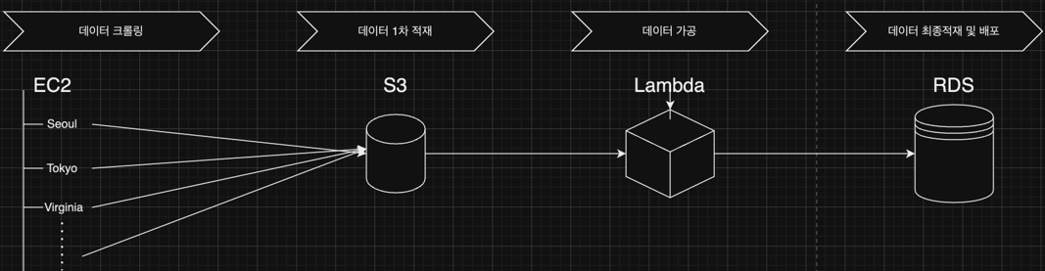
3. Data Collection Logic (데이터 수집 방안)
Selenium
AWS: EC2, S3, Lambda, RDS
상세 YouTube 데이터 수집 구조
YouTube 채널 데이터 수집 방안
YouTube Shorts 데이터 수집방안
Youtuber.me의 Ranking 채널 수집
국내 + 해외(30개국) 카테고리별(15종) 채널 수집 (약 19만 채널 수집)
데이터: Channel URL/구독자 수/게시 영상수/ 채널 게시일
수집한 Channel URL을 Selenium을 통해 daily 수집
수집 진행시 AWS EC2를 통해 여러 Region별 수집
데이터: 쇼츠명/출시 날짜/쇼츠 설명/조회수/like수

Slide 9
4. Report Provided Data (리포트 제공 제이터)
유료 구독 정도에 따라 제공하는 데이터 차이 존재 (Standard, Advanced)
<유료 데이터 (금액에 따라 데이터 상이)>
분류 | 컨텐츠
국내 | 유튜브 채널 Followers 기준 별 경쟁사 쇼츠 Top 20 쇼츠
국내 | 해당 Top20 유튜브의 구독자 증가량 제공
해외 | 유튜브 채널 카테고리 별 Global Top 20 쇼츠 제공 및 구독자 증가량 제공
해외 | Followers 기준 별 해외 경쟁사 쇼츠 Top 20 제공
해외 | 전세계 유튜버 Top100에 대한 모니터링 shorts 제공
해외 | 카테고리별 Top100 채널 shorts 제공
국/해 | 비슷한 쇼츠에 대한 개인적인 생각을 3가지 포인트로 요약하여 제공
국/해 | 키워드를 받아 관련된 채널 세분화를 통해 경쟁사 채널 발굴 및 구체화

Slide 10
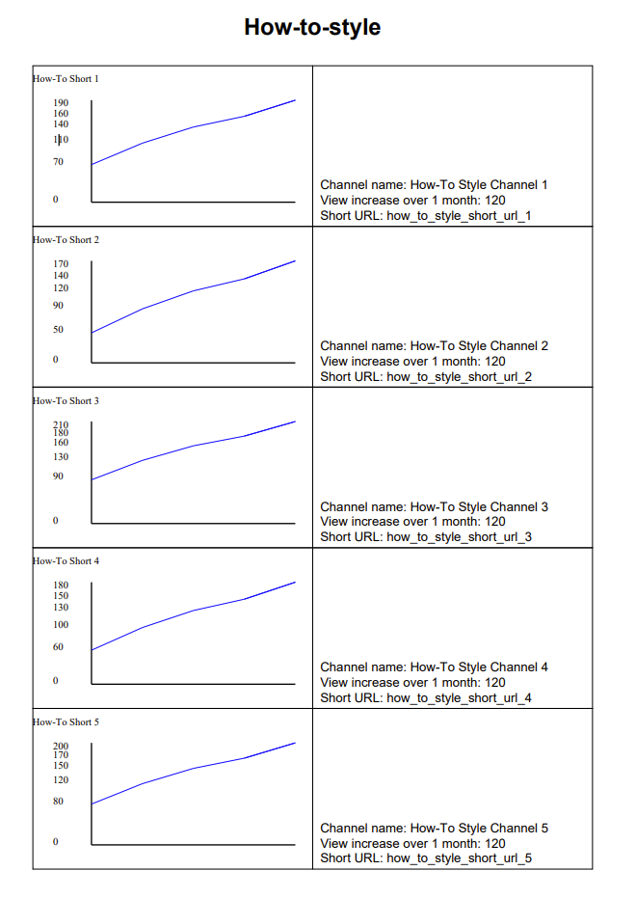
5. Report Format (리포트 구성)
YouTube 카테고리별 Top YouTube shorts, YouTube Channel 정보 제공
YouTube 쇼츠 제공 데이터
YouTube Shorts URL
Shorts의 Weekly / Monthly 조회수 증가 수치
Shorts 명
Shorts 설명
Release 날짜
YouTube 채널 URL
채널의 Weekly / Monthly 구독자 증가 수치
채널 명
채널 설명

Slide 11
5. Report Price (리포트 금액)
YouTube shorts 리포트 별 금액
Basic
Advanced
Suite
적용 키워드 3개
우리나라 카테고리 별 Top 20
해외 전체중 Top 20 쇼츠 (키워드 미적용)
적용 키워드 10개
전세계 카테고리별 Top 20
전 세계에 키워드 적용 시 (월 5만원)
추가 키워드 적용 시 (월 3만원)
적용 키워드 수
추가 분석 및 인사이트 요청 사항
신규 피쳐 요청
Customized data ingight
가장 기본적인 데이터로 매주 News Letter와 같은 형식으로 Trend가 된 쇼츠 및 채널 소개
YouTuber 혹은 간략하게 숏 폼 분석을 하고자 하는 마케터에게 적합한 요금제
개인화를 위한 추가 키워드 적용 및 YouTube 카테고리 별 30개국 기준으로 Top 20 쇼츠 및 채널 소개
국내 기준의 쇼츠 뿐 아니라 신규 콘텐츠 발굴 및 글로벌 트렌드 파악을 하고자 하는 마케터 및 유튜버에게 적합한 요금제
개인화 키워드 / 추가 분석이 필요한 기업 및 팀에게 완전히 Customize된 요금제로 요청 사항에 따라 금액 차이가 있음
국내 / 해외 쇼츠에 대한 개인화 된 분석 및 신규 인사이트를 얻고자 하는 기업 에게 적합한 요금제
Suggestion
Suggestion
Suggestion
70,000/월 / 1년: 672,000원
200,000/월 / 1년: 1,920,00
Customize Price
* 금액은 지속 변경 예정
* Ad-hoc 비즈니스 모델 추가 예정

Slide 13
Collect data at 4/29 Mon only first. Program should start at 23:50 and end at least 4/30 3:00
After that we will collect data 4/29~5/5 7days. Second, phrase should start at 5/5 23:50.
Third phrase start at 5/12. For the program collect data 4/29~phrase starting date.
If the same shorts are collected for the 5 times, that shorts data doesn't need to be collected. (at least 4weeks and less than 5weeks)
I'll delete the data after collected 5times due to the memory issue.
25+7=32 days = 4weeks 4days
Now stop collecting data
( 4weeks<= data < 5weeks)
Start
4 days
4+7=11 days
11+7=18 days
18+7=25 days
End
W0: 4/1
W0: 4/5
W1: 4/8
W2: 4/15
W3: 4/22
M4: 4/29
M5: 5/6
If the new data appears collect that one too.
For example, at W0 4/5 Shorts A appears we collect that A first at 4/8 then we can track 4 days of views and likes data. After that at W2 4/15 we will know 11 days of data and by subtract 4/15 and 4/8 data, we will know 1 week increment of views and likes data.
1. First phase. Data for 29 april only W0 2. Sencond phase Data for 29 april to 5 may W1 3. 3rd phase data for 29 April to 12 may W2 4. 4th phase data for 29 april to 19 may W3 5. 5th phase data for 29 april to 26 may W4 6. 6th phase data for 30 april to 31 may W5 7. 7th phase data for 5 may to 7 June 8. 8th phase data for 12 may to 14 June 9. 9th phase data for 19 may to 21 June continue...

